Slide 1
本科生毕业设计开题报告
基于STM32的楼宇能耗检测
与节能控制系统
学生姓名：马涛
学
号：B2204020619
专
业：物联网工程技术
指导教师：陈永维
学
院：信息技术应用创新学院
日
期：2025年10月

Slide 2
目录
01
研究背景与意义
08
核心算法与控制策略
02
国内外研究现状
09
数据采集与通信方案
03
用户群体分析
10
云平台与应用层设计
04
系统目标与核心指标
11
系统测试与效能验证
05
系统总体架构设计
12
预期成果与创新点
06
硬件系统设计
13
研究计划与进度安排
07
软件系统设计
14
致谢

Slide 3
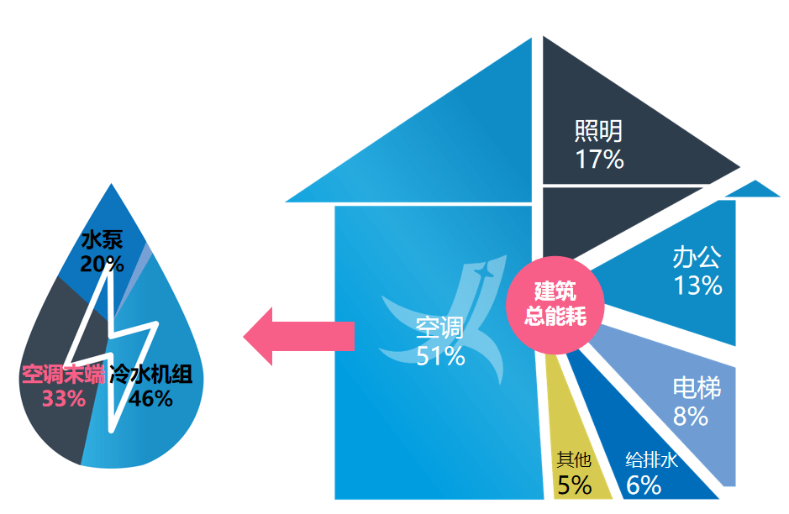
研究背景与意义
建筑能耗现状：城市化加速使建筑能耗成为能源消耗关键领
域，存在“长明灯”、空调过度运行等粗放式管理问题。
传统模式短板：人工巡检与定时控制响应滞后、效率低下，
难以满足《建筑节能与可再生能源利用通用规范》精细化目
标。
项目价值：设计“数据采集-智能决策-联动控制-云端监管”
一体化系统，解决能源浪费痛点，提供标准化管理工具。

Slide 4

国内外研究现状
国内研究：侧重传感器网络部署、嵌入式开发、云平台分
析，STM32因高性能低功耗广泛应用，但存在功能单一、协
议碎片化问题。
国外研究：起步早，技术体系完善，聚焦多传感器融合、机
器学习预测，但系统成本高，中小型楼宇适用性有限。
项目创新：通过Modbus标准化接口、边缘AI决策与五层架
构，弥补“监测-分析-控制”闭环缺失、扩展困难、云端延迟
短板。

Slide 5
用户群体分析
物业管理员
节能工程师
功能：
功能：
LCD本地监控（实时数据）
PC端能耗报表
OneNet云平台（状态预警）
节能率统计可视化
继电器手动控制（基础启停）
多维度数据分析
系统参数调试与效果验证
5

Slide 6
系统目标与核心指标
节能指标： 目标区域（室内+走廊）节能率≥15%。
数据精度： 用电统计误差控制在±3%以内。
稳定运行： 支持7×24小时不间断工作，故障率≤0.5%/天。
智能化水平： 减少人工干预，实现设备联动、远程监控与自动能耗优化。
6

Slide 7
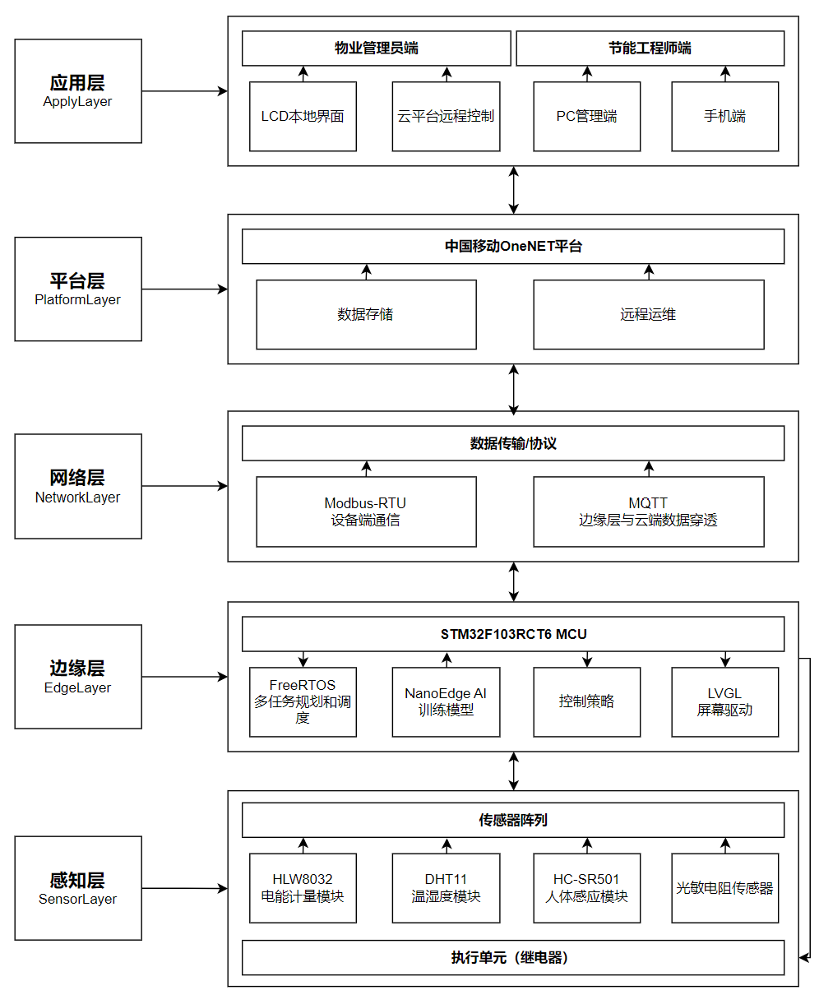
系统总体架构设计
五层物联网架构
感知层（传感器/执行器）→ 边缘控制层（STM32+FreeRTOS+AI）→ 网络层（Modbus+MQTT）→ 平台层（OneNet云平台）→ 应用层（本地
LCD+PC管理端+手机端）。
架构逻辑
各层独立设计且协同联动，兼顾稳定性与可扩展性，实现数据从感知到应用的全链路处理。

Slide 8
硬件系统设计
核心控制器
感知层模块
STM32F103RCT6 MCU
电能计量（HLW8032）、环境传感器（人体红外HC-SR501+光敏
电阻+温湿度DHT11）
执行单元
本地交互与通信
继电器控制模块（光耦隔离与驱动电路设计）
LCD人机交互界面；支持Modbus-RTU与MQTT协议

Slide 9
软件系统设计
操作系统：FreeRTOS实时操作系统（多任务规划与调度）。
边缘AI：NanoEdge AI Studio训练轻量级环境-能耗关联模型。
本地软件：设备驱动、控制策略算法、LCD界面显示逻辑。
云端对接：MQTT协议安全接入与数据透传；上位机：Web端数据可视化看板、能耗统计分析与报表生成。

Slide 10
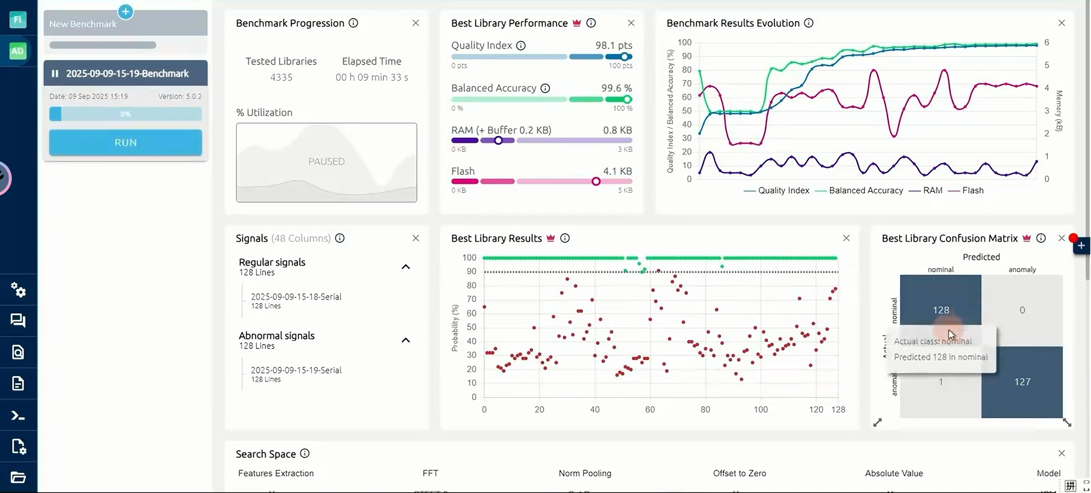
核心算法与控制策略
AI模型
基于NanoEdge AI Studio，输入特征包括电能计量、光照强度、
温湿度值。
智能控制策略
分时管理（光照自适应调节）、人走断电（5分钟无人延迟控
制）、自适应阈值优化与学习数据存储。
通信与设备管理
Modbus-RTU超时重传与CRC16校验算法；心跳检测与故障自动
标记机制。
汇报人：[姓名]
10

Slide 11
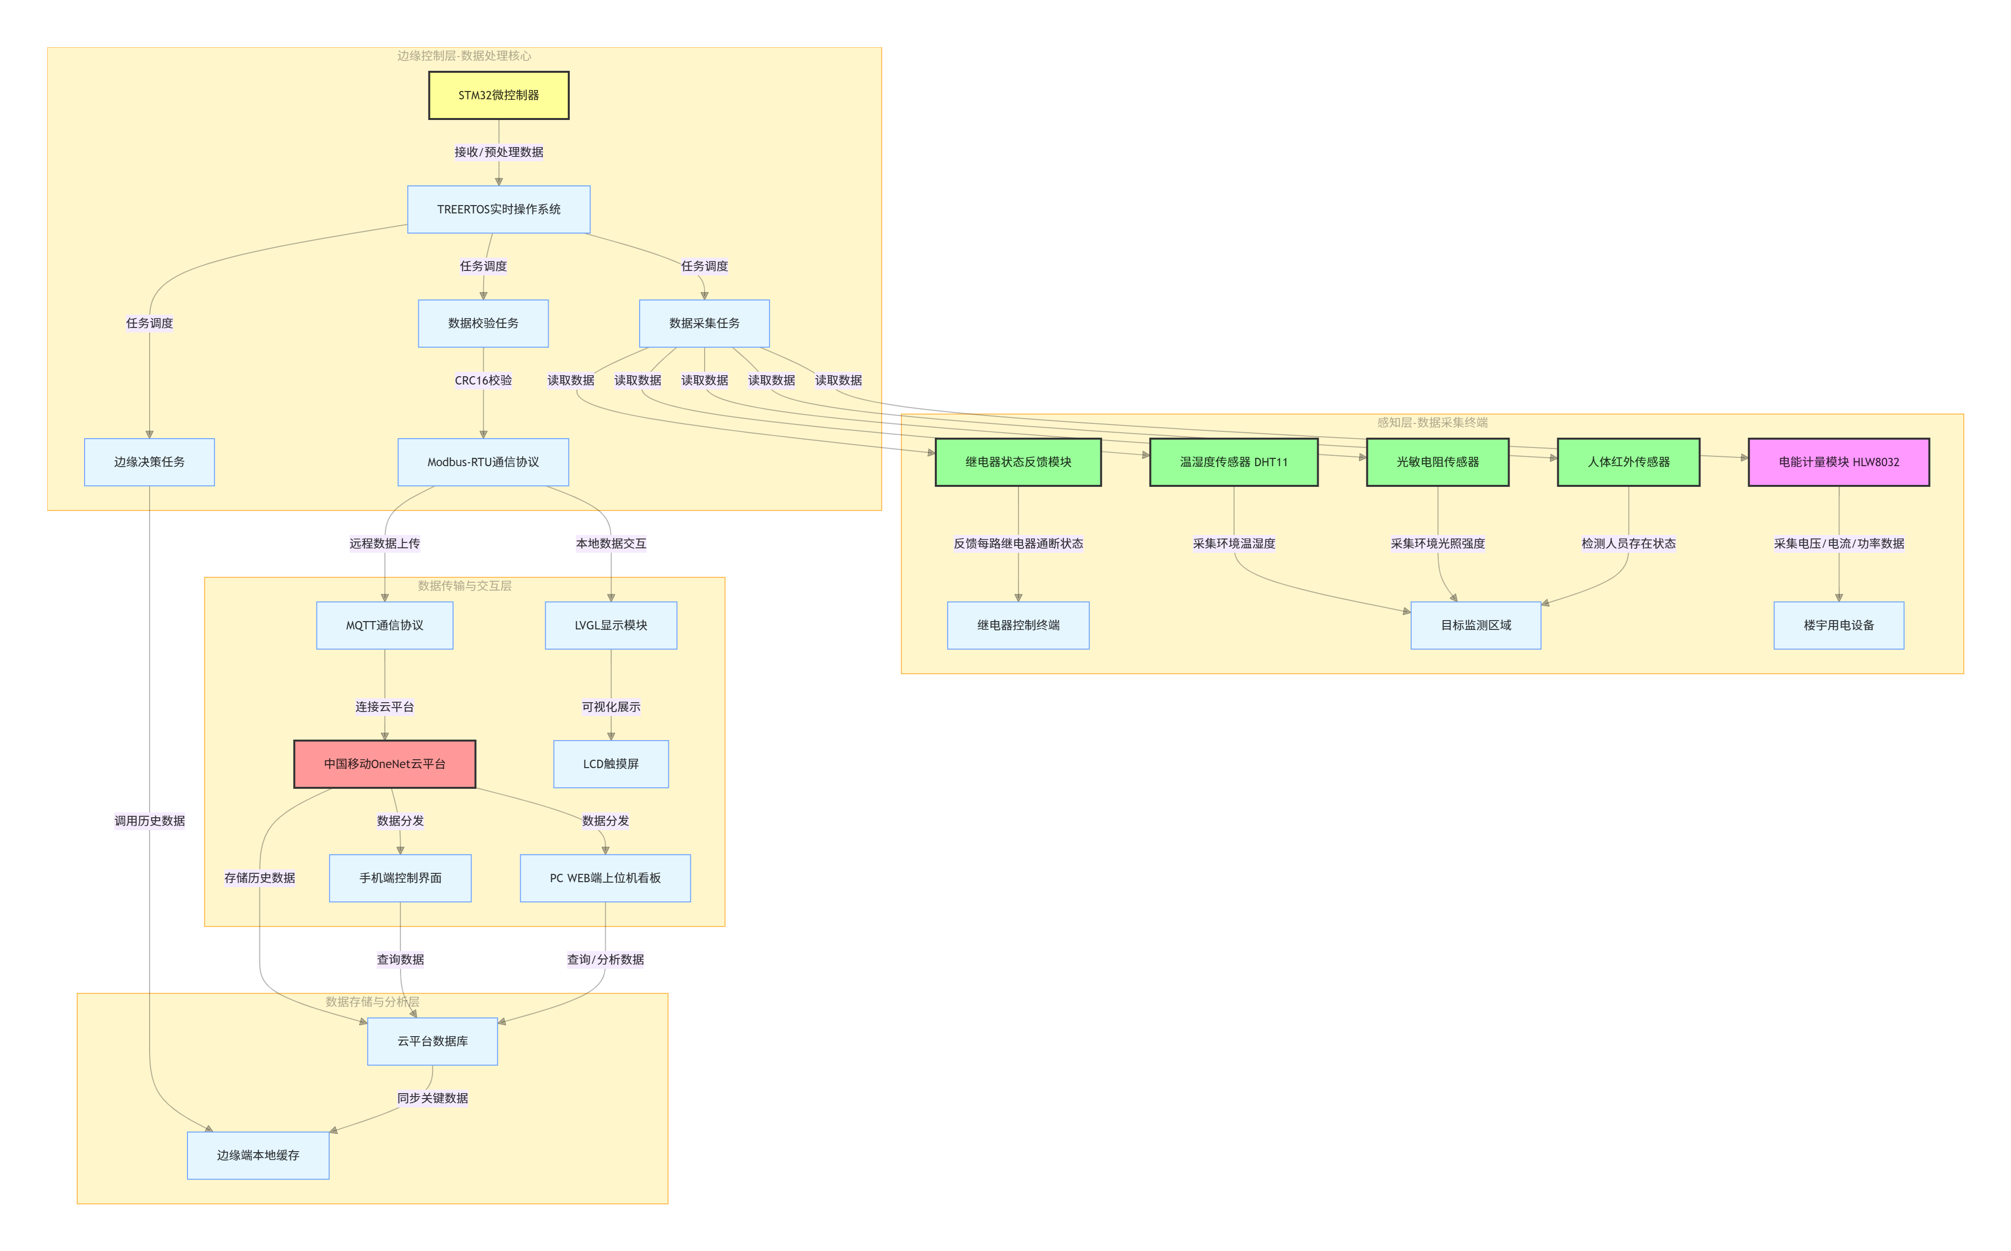
数据采集与通信方案
数据采集：电能计量模块（HLW8032）数据采集与校准，环
境传感器组融合感知。
通信协议：感知层-边缘层（Modbus-RTU），边缘层-云端
（MQTT）。
数据处理：本地边缘计算预处理，关键数据上传云端存储与
分析。
可靠性设计：通信超时重传、数据校验，确保数据准确性与
完整性。

Slide 12

云平台与应用层设计
云平台
中国移动OneNet物联网云平台，负责系统的远程运维与数
据存储。
应用层组成
本地LCD界面（物业管理员实时监控）、PC管理端（节能
工程师数据分析）、手机端（远程状态查看与预警）。
功能实现
实时功率显示、历史曲线查询、设备状态监控、节能率统
计、异常预警。

Slide 13
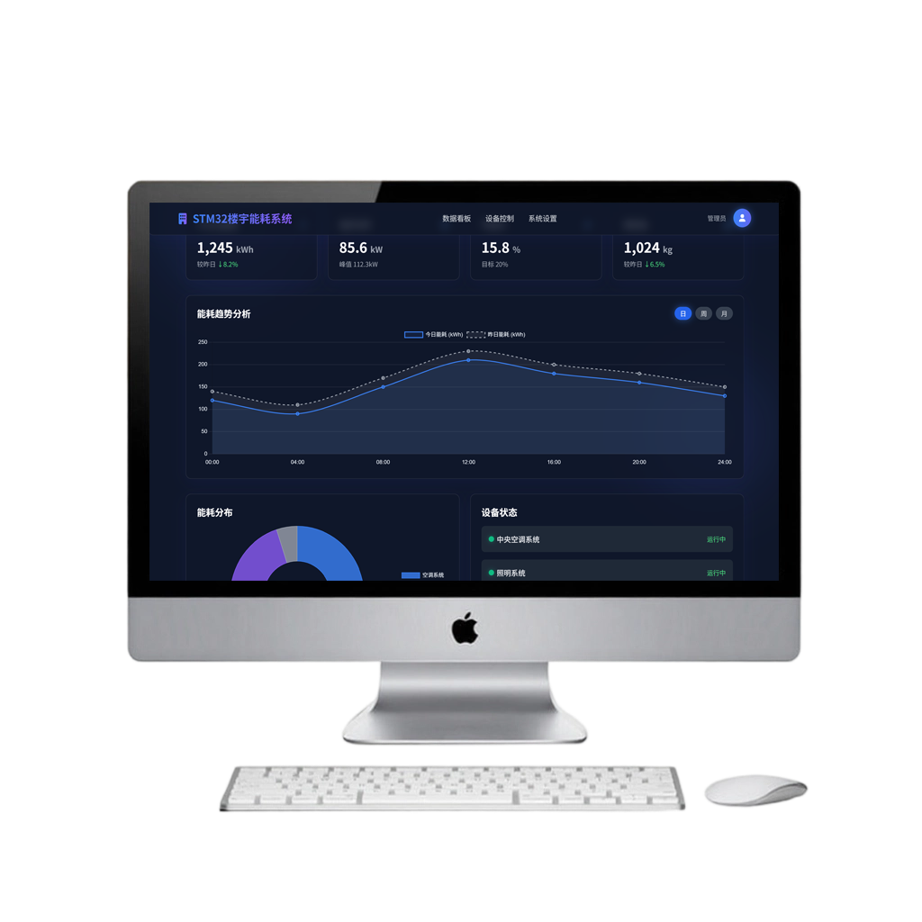
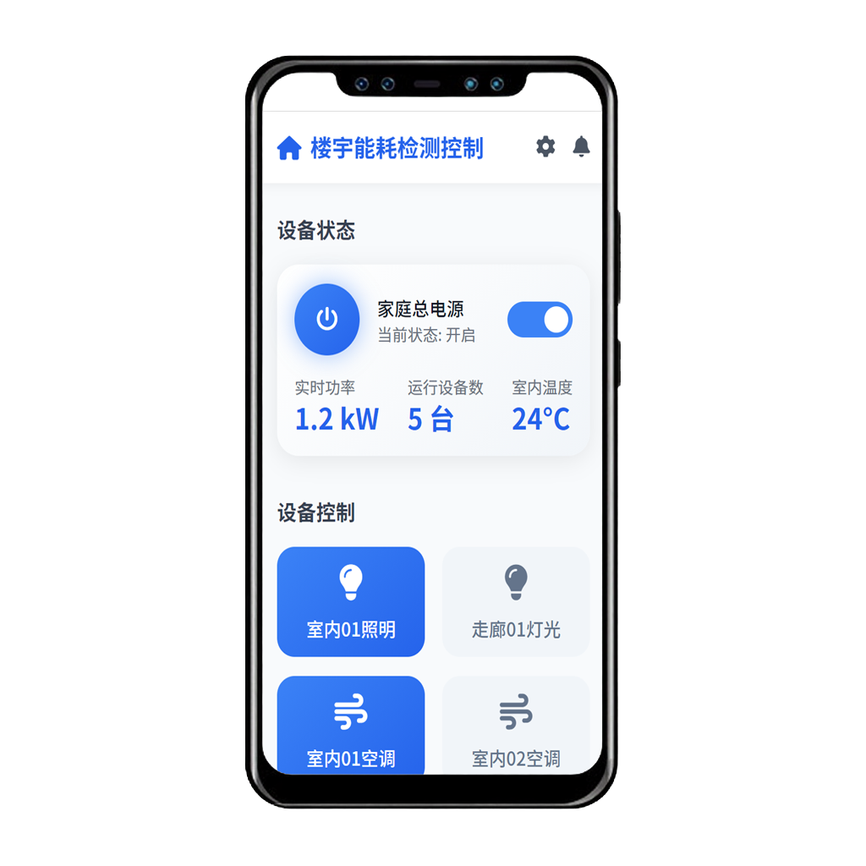
PC端以及手机端界面示例

Slide 14
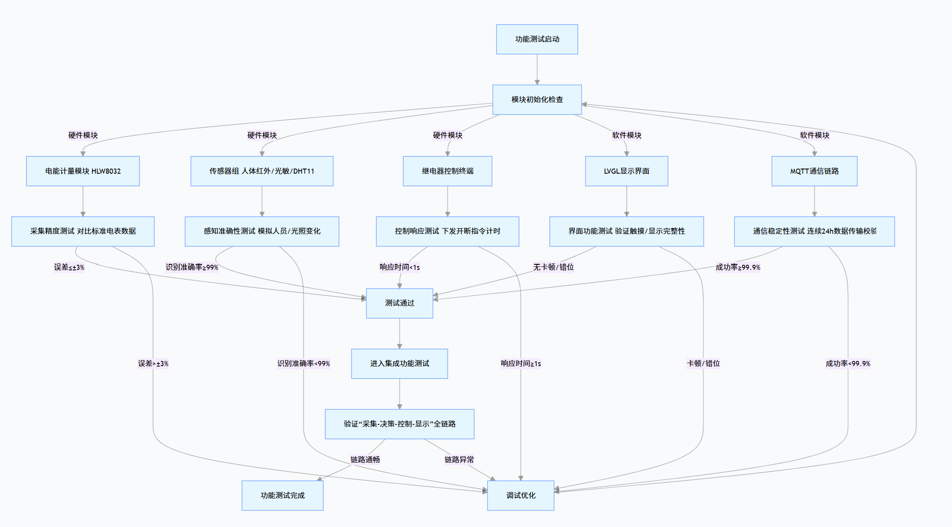
系统测试与效能验证
功能测试：验证各模块功能正常，控制响应时间<1秒。
性能测试：7×24小时不间断运行测试，考核系统稳定性与
电能计量精度。
效能验证：A/B对比实验法，量化评估系统启用前后能耗差
异，确保节能率达标。

Slide 15

预期成果与创新点
预期成果
实物系统（原型机）、软件系统（嵌入式源码+Web界
面）、设计文档（论文+说明书+测试报告）、量化指标
（节能率≥15%等）。
创新点
策略创新（复合控制模型）、技术集成创新
（STM32+FreeRTOS提升实时性）、架构创新（边缘决策
+云端监管双层架构）。

Slide 16
研究计划与进度安排
01
02
03
04
05
需求分析与文献储备
方案设计
原型开发与模块测试
系统集成与效能验证
总结优化与文档撰写
2025.09.30-2025.10.09
2025.10.10-2025.10.25
2025.10.26-2025.11.16
2025.11.17-2026.01.05
2026.02.24-2026.05.31
明确功能边界，确定技术栈
硬件原理图、PCB绘制，软件
硬件制作校准，模块功能验证
全链路功能整合，A/B对比优化
故障机制优化，文档与论文整
逻辑设计
理

Slide 17
致谢
感谢指导教师陈永维教授的悉心指导；
感谢学院提供的实验设备与研究条件；
感谢参考文献作者的研究成果支持。

